Slide 1

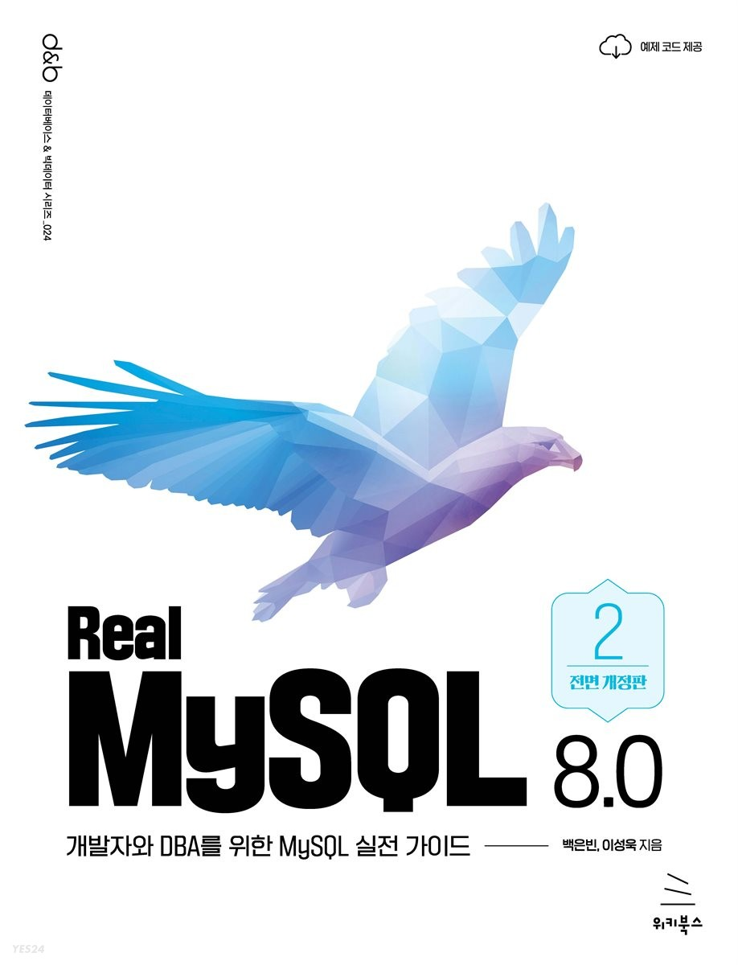
가용성과 데이터의 복제
김용기

Slide 2
목차
ㆍ
복제란
ㆍ
복제 서버를 구축하는 이점
ㆍ
복제를 어떻게 하는가?
ㆍ
복제시 주의사항
ㆍ
어떻게 변경 내용을 식별하는가?
ㆍ
복제 동기화 방식

Slide 3
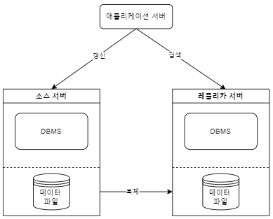
복제(Replication)란?
한 서버에서 다른 서버로 데이터를 동기화
교재에서 사용하는 용어 ＊ 마스터 ＊ 슬레이브
＊ 원본 데이터를 가진 서버를 소스 서버 ＊ 복제된 데이터를 가지는 서버를 레플리카(Replica) 서버

Slide 4
왜 사용할까?
스케일 아웃
데이터 백업

Slide 5
왜 사용할까?
스케일 아웃
데이터 백업
- 갑자기 늘어나는 트래픽을 대응하는데 유연한 구조

Slide 6
왜 사용할까?
스케일 아웃
데이터 백업
- 레플리카를 안하더라도 백업을 해야한다.
즉, 동일한 서버내에서 백업이 실행되는 경우 백업 프로그램과 DBMS가 서버의 자원을 공유해서 사용하는데,
백업으로 인해 DBMS에서 실제 실행중인 쿼리들에 영향을 줄 수 있다.
- 레플리카 서버에서 데이터 백업을 실행하여 소스 서버에서 백업시 발생하는 문제들을 해결한다.

Slide 7
복제를 어떻게 하는가? 「바이너리 로그」
MySQL 서버에서 발생하는 모든 변경사항을 별도의 로그 파일에 순서대로 저장
이벤트 또는 트랜잭션
바이너리 로그
- 데이터의 변경 내역
- 데이터베이스나 테이블의 구조 변경
- 계정이나 권한의 변경정보
1. 소스 서버에서 생성된 바이너리 로그를 레플리카 서버로 전송 2. 레플리카 서버에서 해당 내용을 로컬 디스크에 저장하고 3. 순차적으로 쿼리 처리하여 데이터에 반영함으로써

Slide 8
복제를 어떻게 하는가? 「3개의 스레드」
바이너리 로그 덤프 스레드
레플리케이션 I/O 스레드
레플리케이션 SQL 스레드
별도의 슬라이드

Slide 9
복제시 주의사항
- 레플리카 서버는 하나의 소스 서버로만 설정 가능 - 소스-레플리카 서버 간의 데이터 동기화를 위해 레플리카는 읽기 전용으로만 - 레플리카가 불필요한 경우 바이너리 로그를 중지

Slide 10
복제 동기화 방식
비동기 방식 ＊
반동기 방식 (AFTER_SYNC)
반동기 방식 (AFTER_COMMIT)

Slide 11
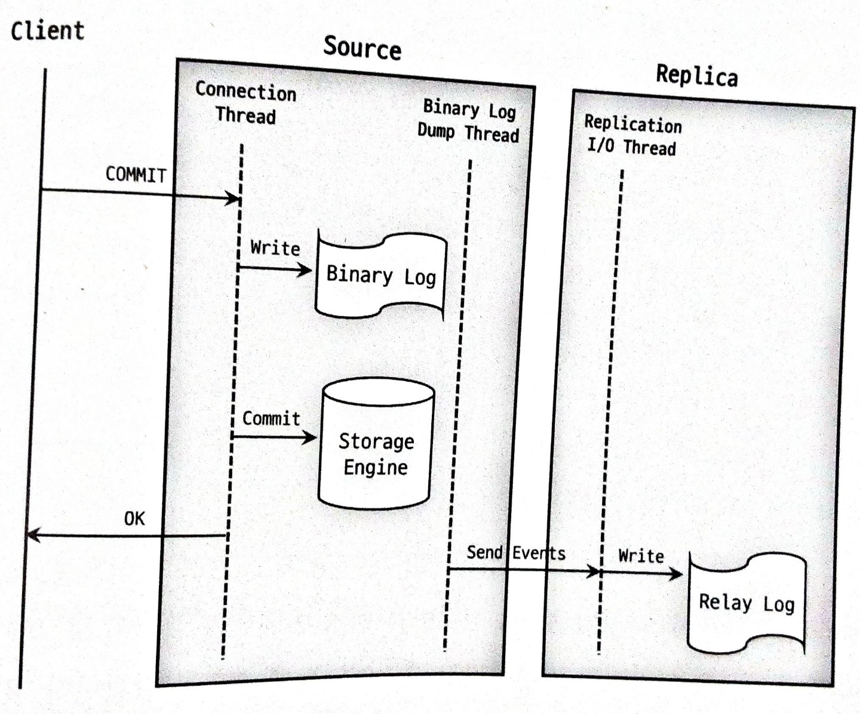





복제 동기화 방식 「비동기 방식」
소스 서버가 레플리카 서버에서 변경 이벤트가 정상적으로 전달 됐는지 확인하지 않는다.
장점 | 단점
레플리카 서버로 전송되는 부분을 고려하지 않기 때문에 소스 서버에서 이벤트 처리에 있어서 빠른 성능을 보인다. | 소스 서버에 장애가 발생하면 레플리카 서버까지 전송되지 않은 누락된 이벤트가 존재할 수 있다.

Slide 12
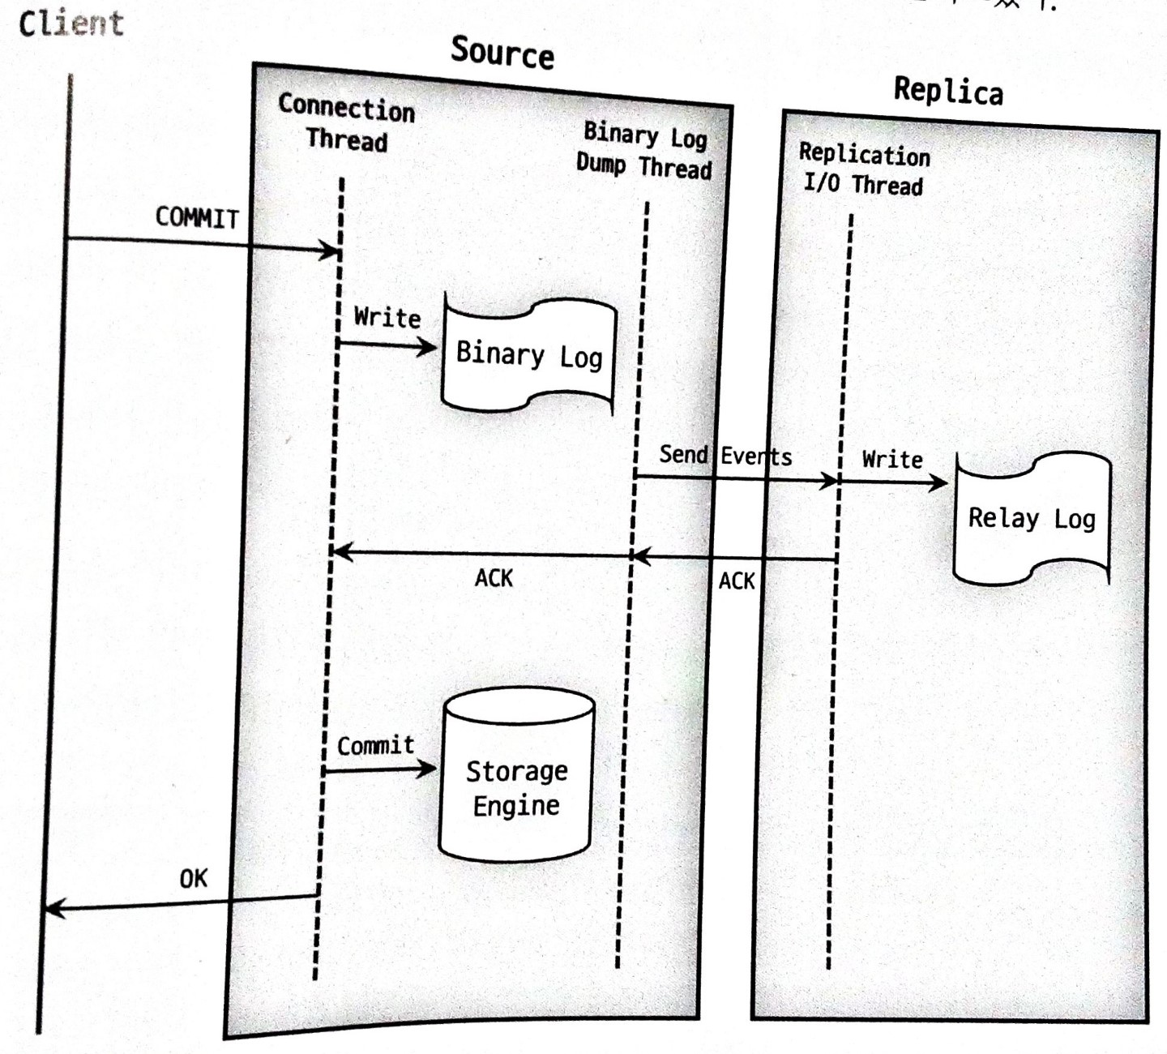


복제 동기화 방식 「반동기 방식」
레플리카 서버로의 이벤트 “전송”의 동기화만 보장한다. “데이터 적용”은 보장하지 않는다.
3. 레플리카 서버가 소스 서버로부터 전달받은 변경 이벤트를 릴레이 로그에 기록 후
4-5. ACK을 보내면
6-7. 이벤트를 완전히 커밋시키고 클라이언트에 결과를 반환
장점 | 단점
🤔 무결성 보장 | 레플리카 서버로부터 ACK을 기다리므로 이벤트 처리에 속도가 더 느릴 수 있다.

Slide 13

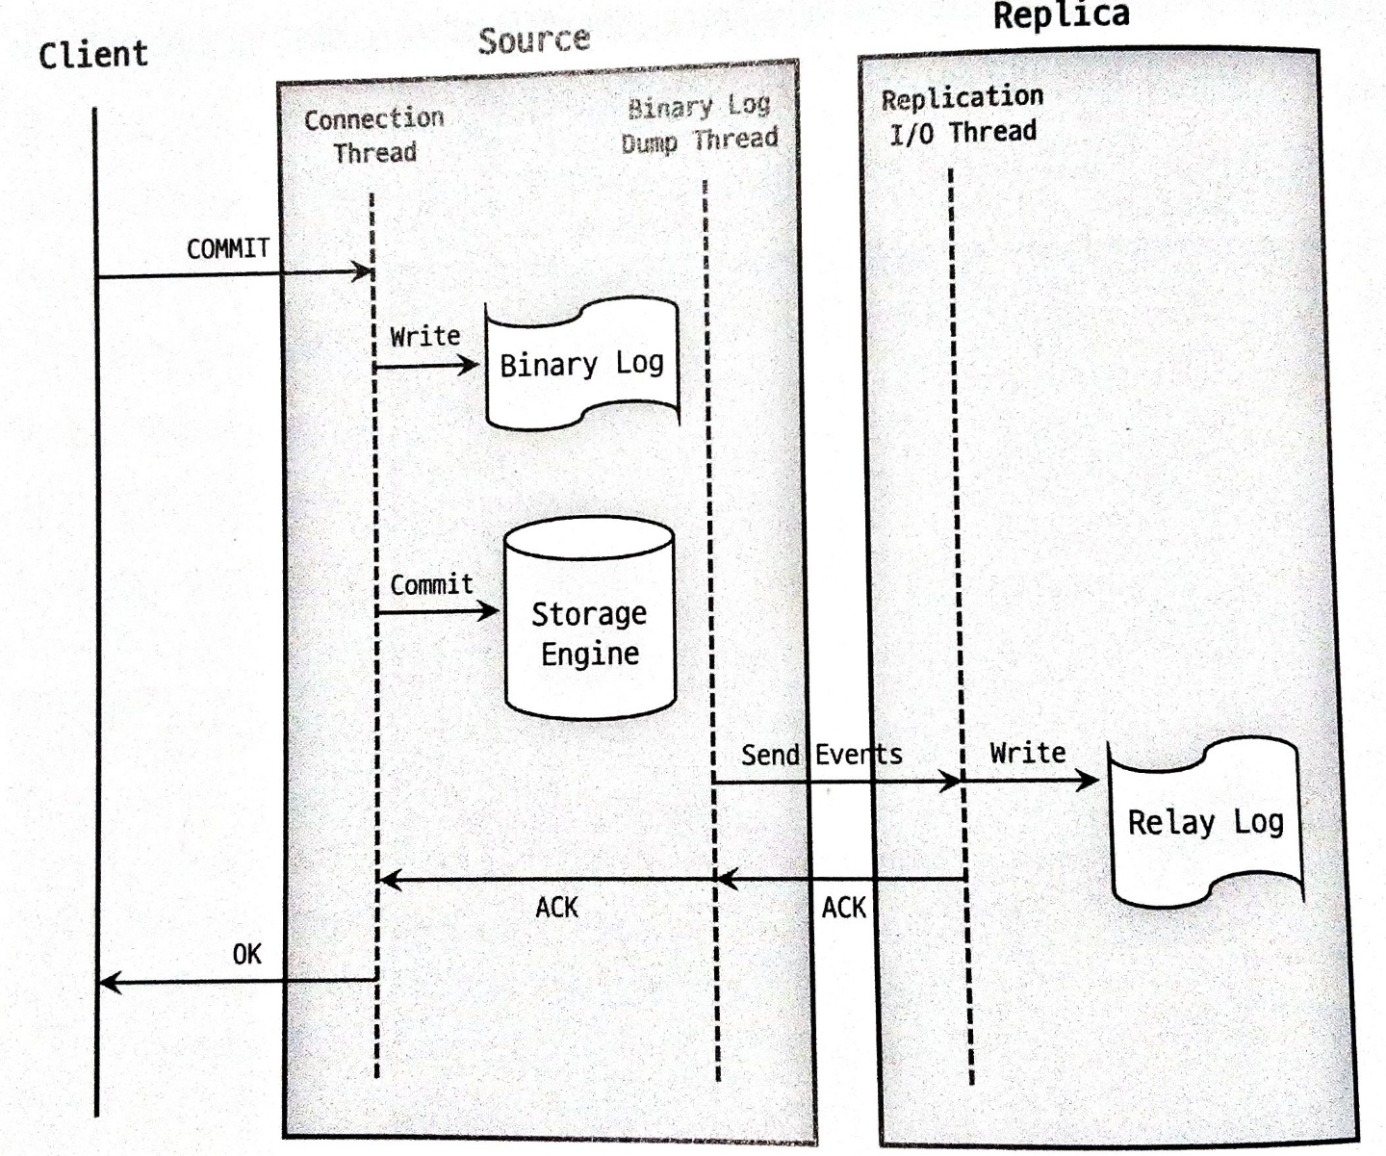
복제 동기화 방식 「반동기 방식」
AFTER SYNC | AFTER COMMIT
소스 서버에 장애가 발생했을 때 팬텀 리드(Phantom Read)발생
장애가 발생한 소스 서버 수동 복구

Slide 14
:wq

